Slide 1
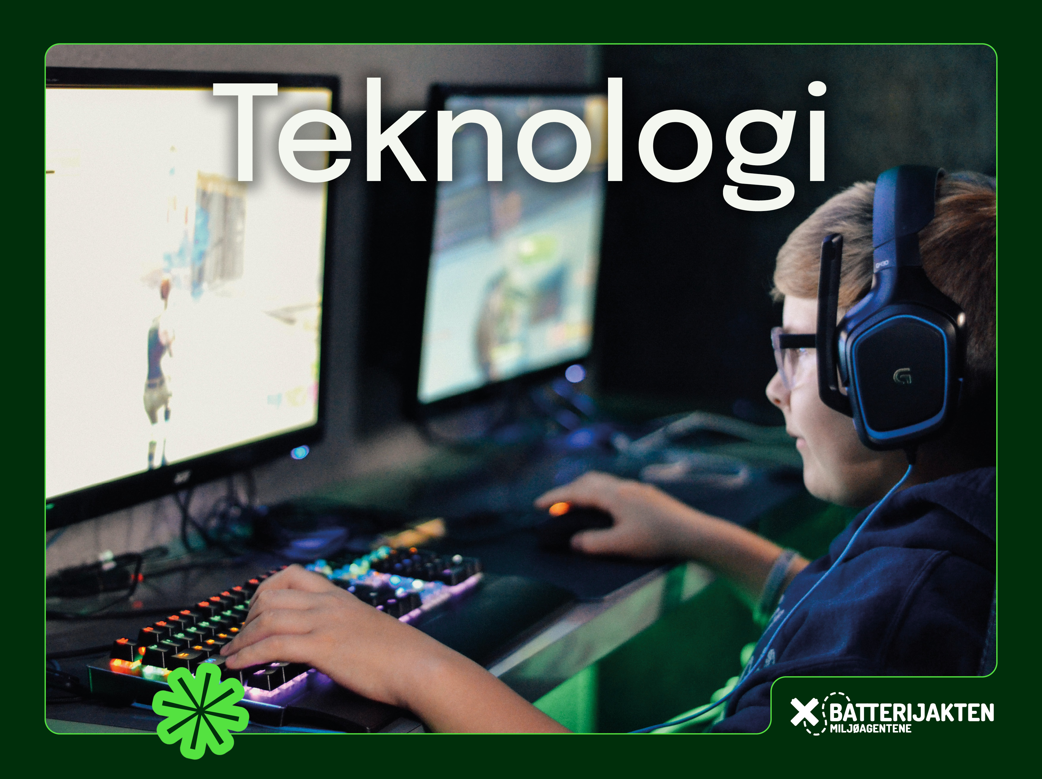
Notes:
Denne veka skal vi jobbe med fleire typar teknologi, og lære om korleis teknologi påverkar jorda vår. Vi skal også lære om miljøvennlege oppfinningar.

Slide 2
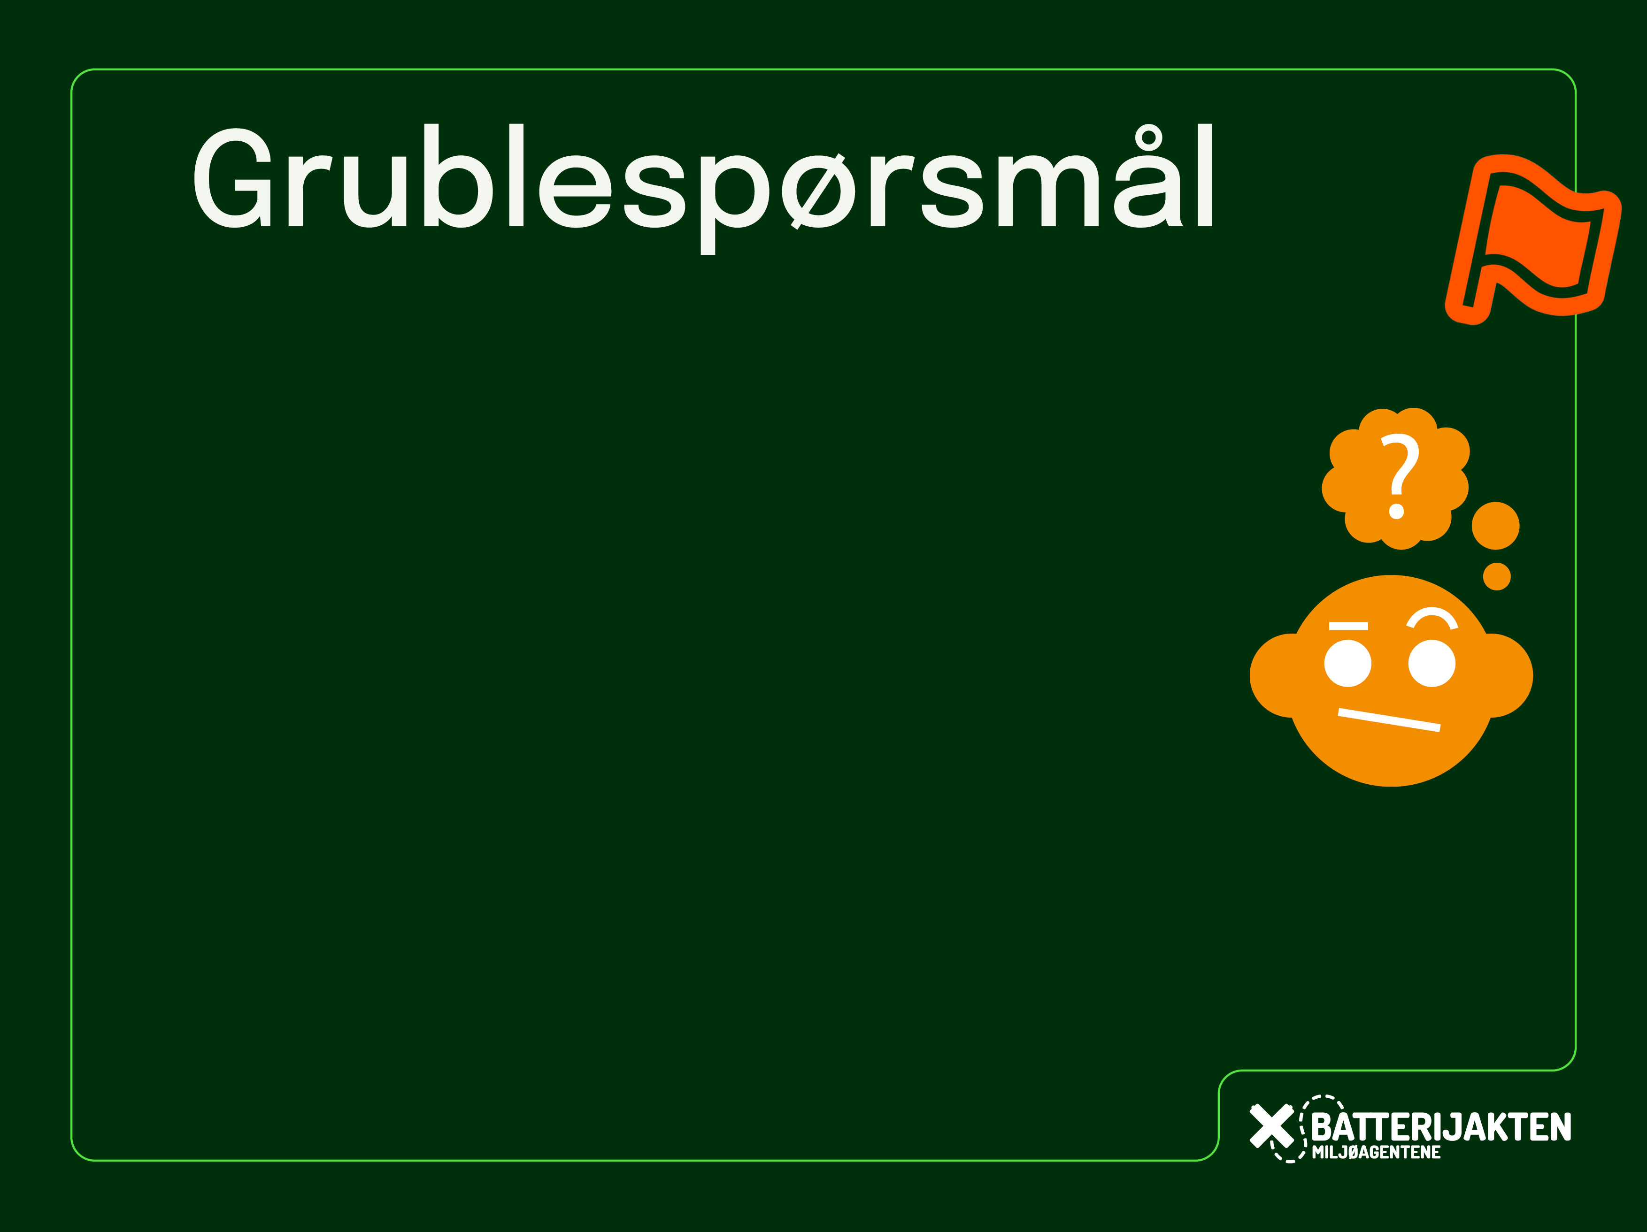
Kva veit du om teknologi?
Kva slags teknologi brukar du
heime og på skulen?
Korleis kan teknologi vere
bra eller dårleg for jorda?
Kjenner du til noko miljøteknologi?
Kva er ei oppfinning?
Notes:
Grublespørsmål:
-Kva veit du om teknologi?
-Kva for teknologi brukar du heime og på skulen?
-Korleis kan teknologi vere bra eller dårleg for jorda?
-Kjenner du til noko
miljøteknologi?
-Kva er ei oppfinning?

Slide 3
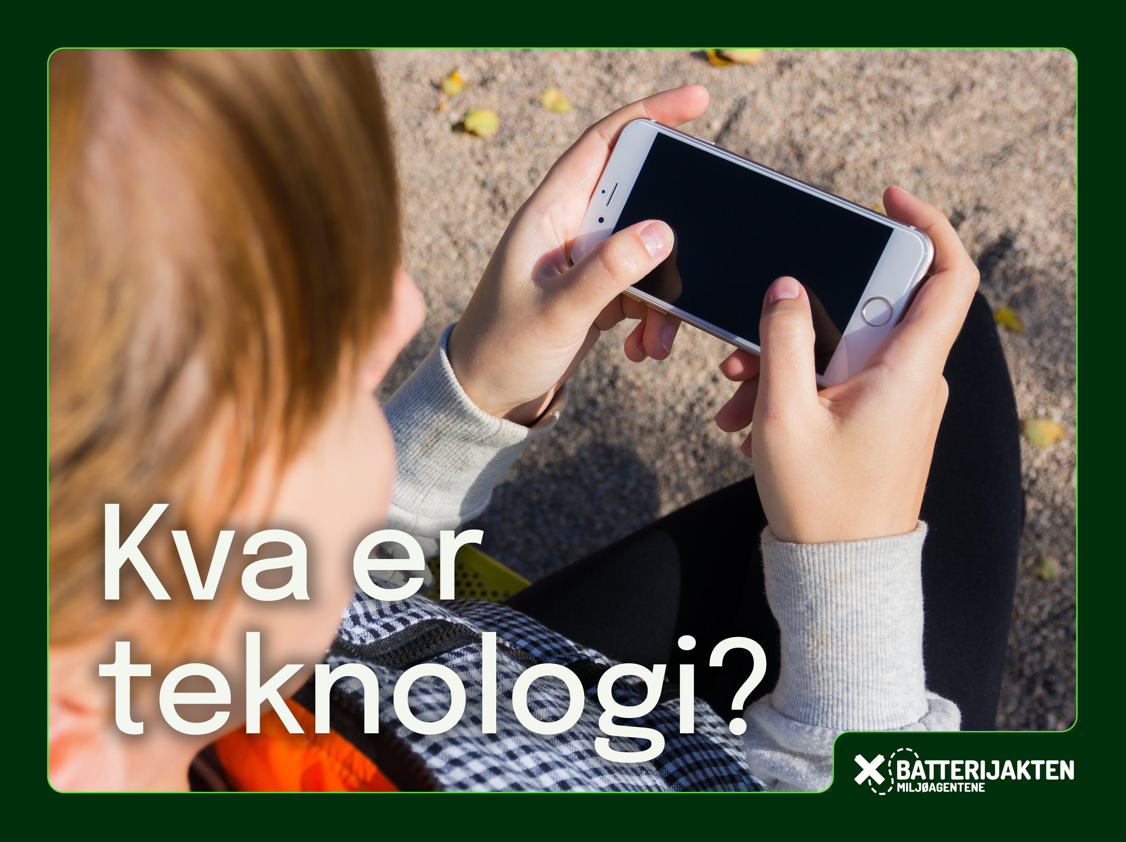
Notes:
Teknologi er eit spennande ord. Men kva betyr det? Teknologi er noko som er skapt av menneske, og som hjelper oss å løyse ei praktisk utfordring eller får noko til å fungere. Ein mobiltelefon er eit døme på teknologi. Mobilen hjelp oss til å gjere fleire ting, som å snakke med andre eller spele spel.

Slide 4
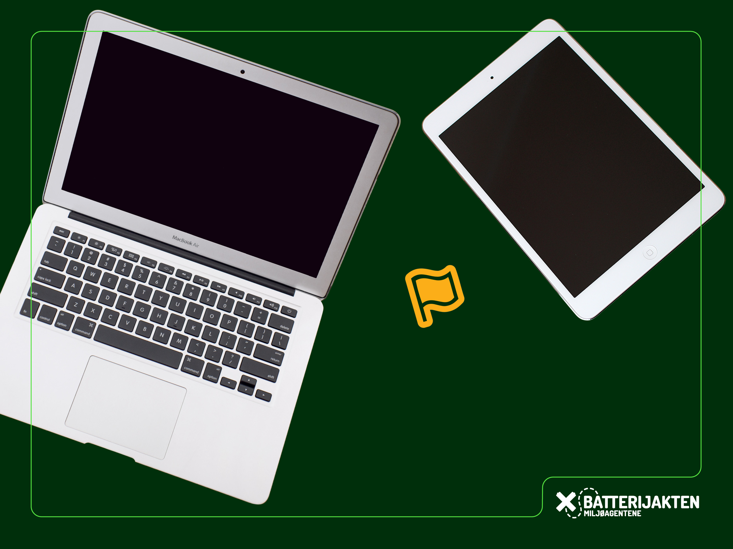
Datamaskiner
og iPadar er òg
teknologi!
Notes:
Datamaskiner og iPadar er også teknologi. Du brukar kanskje desse til å hjelpe deg med skolearbeidet?

Slide 5
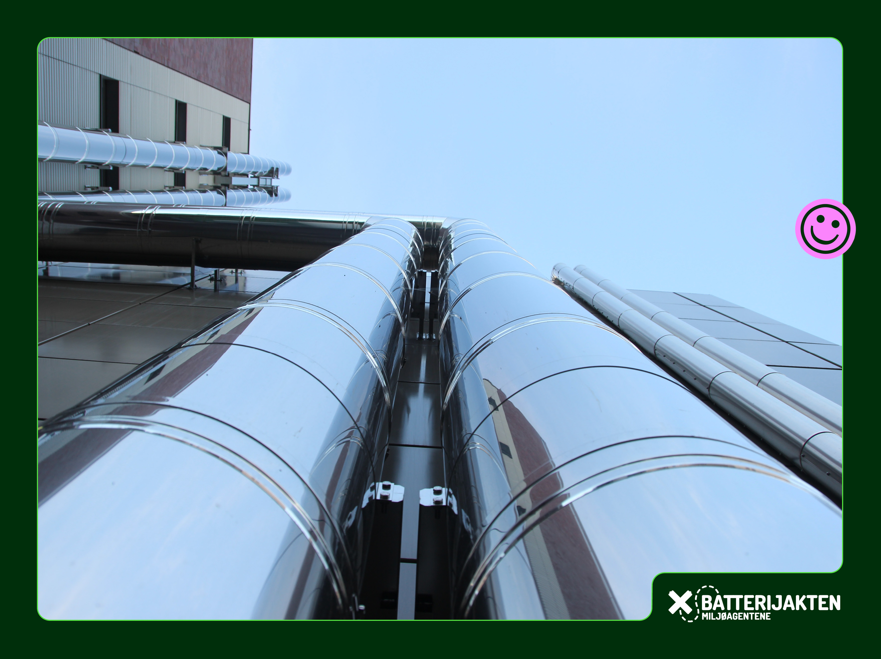
Teknologi kan gjera
ting lettare for oss.
Notes:
Vi menneske lagar ofte teknologi for å gjere noko lettare for oss. Til dømes ville det vore slitsamt å gå ned til bekken for å hente vatn kvar dag, men med hjelp av røyr, kan vi få vatn direkte inn i heimen vår. Røyr er derfor også eit døme på teknologi som løyser ei praktisk utfordring.
Vi har masse teknologi rundt oss. Ein mikrofon er teknologi fordi han hjelper oss å bli høyrt. Ein bil er teknologi fordi han hjelper oss å kome fort til ein anna stad. Eit batteri er også teknologi, fordi batteriet hjelper oss å forme om energi så vi kan bruke ting som fjernkontrollar eller tastatur.

Slide 6
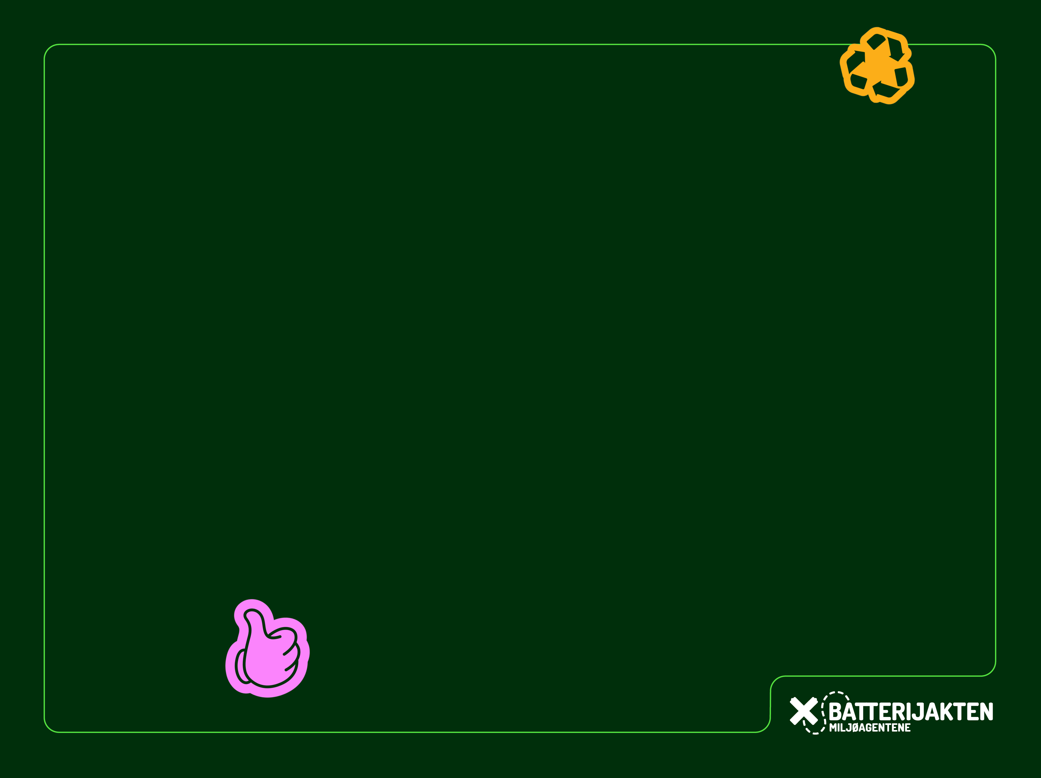
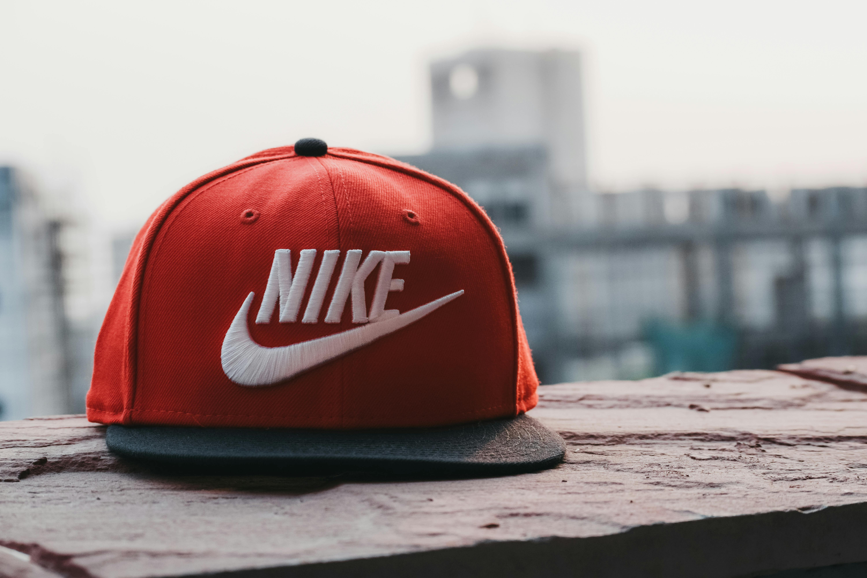
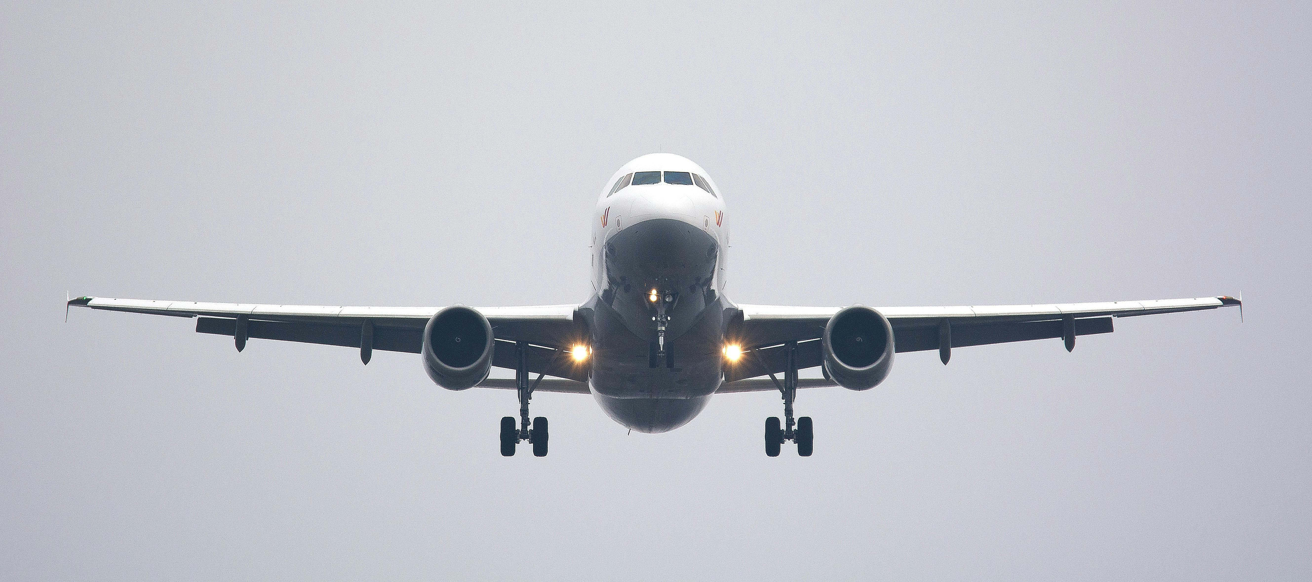
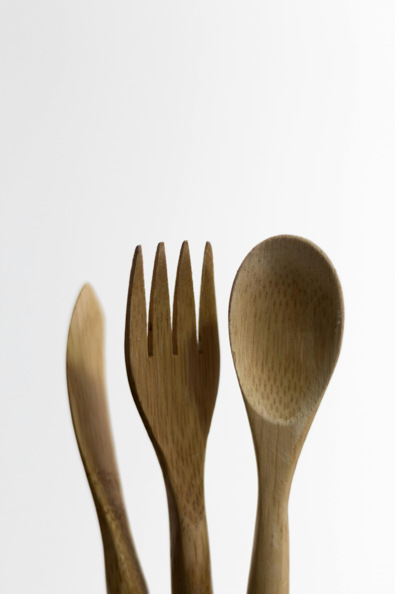
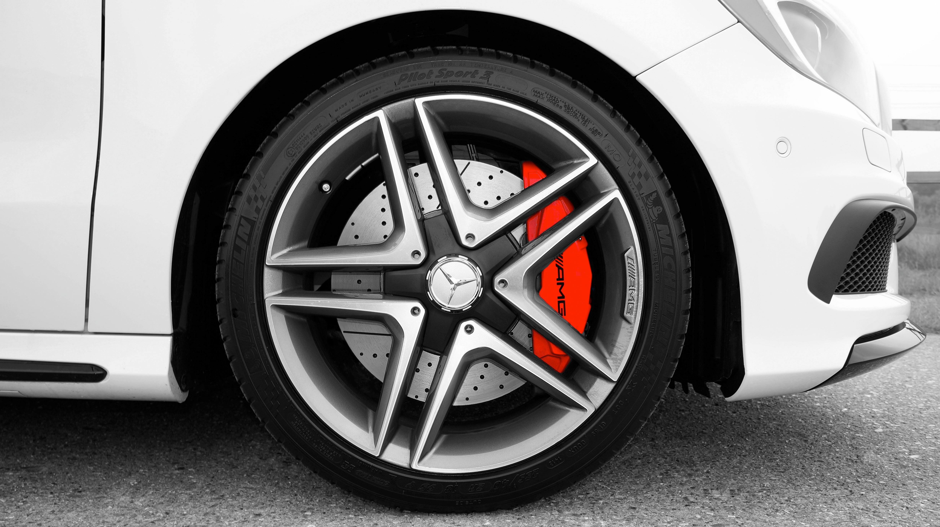
Kva skal ut?
Notes:
Her kan ein velje noko som er relatert til teknologi, men det viktigaste er at elevane skal resonnere seg fram til mange ulike svar.
Det er ikkje naudsynt med eit tydeleg fasitsvar, sidan ein tenkjer på teknologi som alt som kan hjelpe oss med noko praktisk.

Slide 7
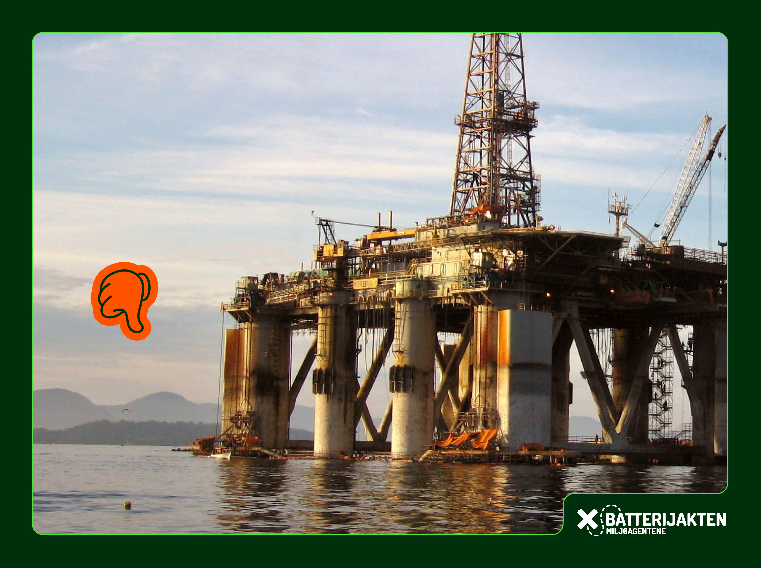
Teknologi & miljø
Noreg har tent mykje pengar på teknologien som hjelper oss å ta opp olje. Men oljen
forureinar også jordkloden vår. Derfor er
ikkje all teknologi bra for miljøet.
Kjem de på andre døme?
Notes:
Noreg har tent mykje pengar på teknologien som hjelper oss å ta opp olje. Men oljen forureinar også jordkloden vår. Derfor er ikkje all teknologi bra for miljøet.

Slide 8
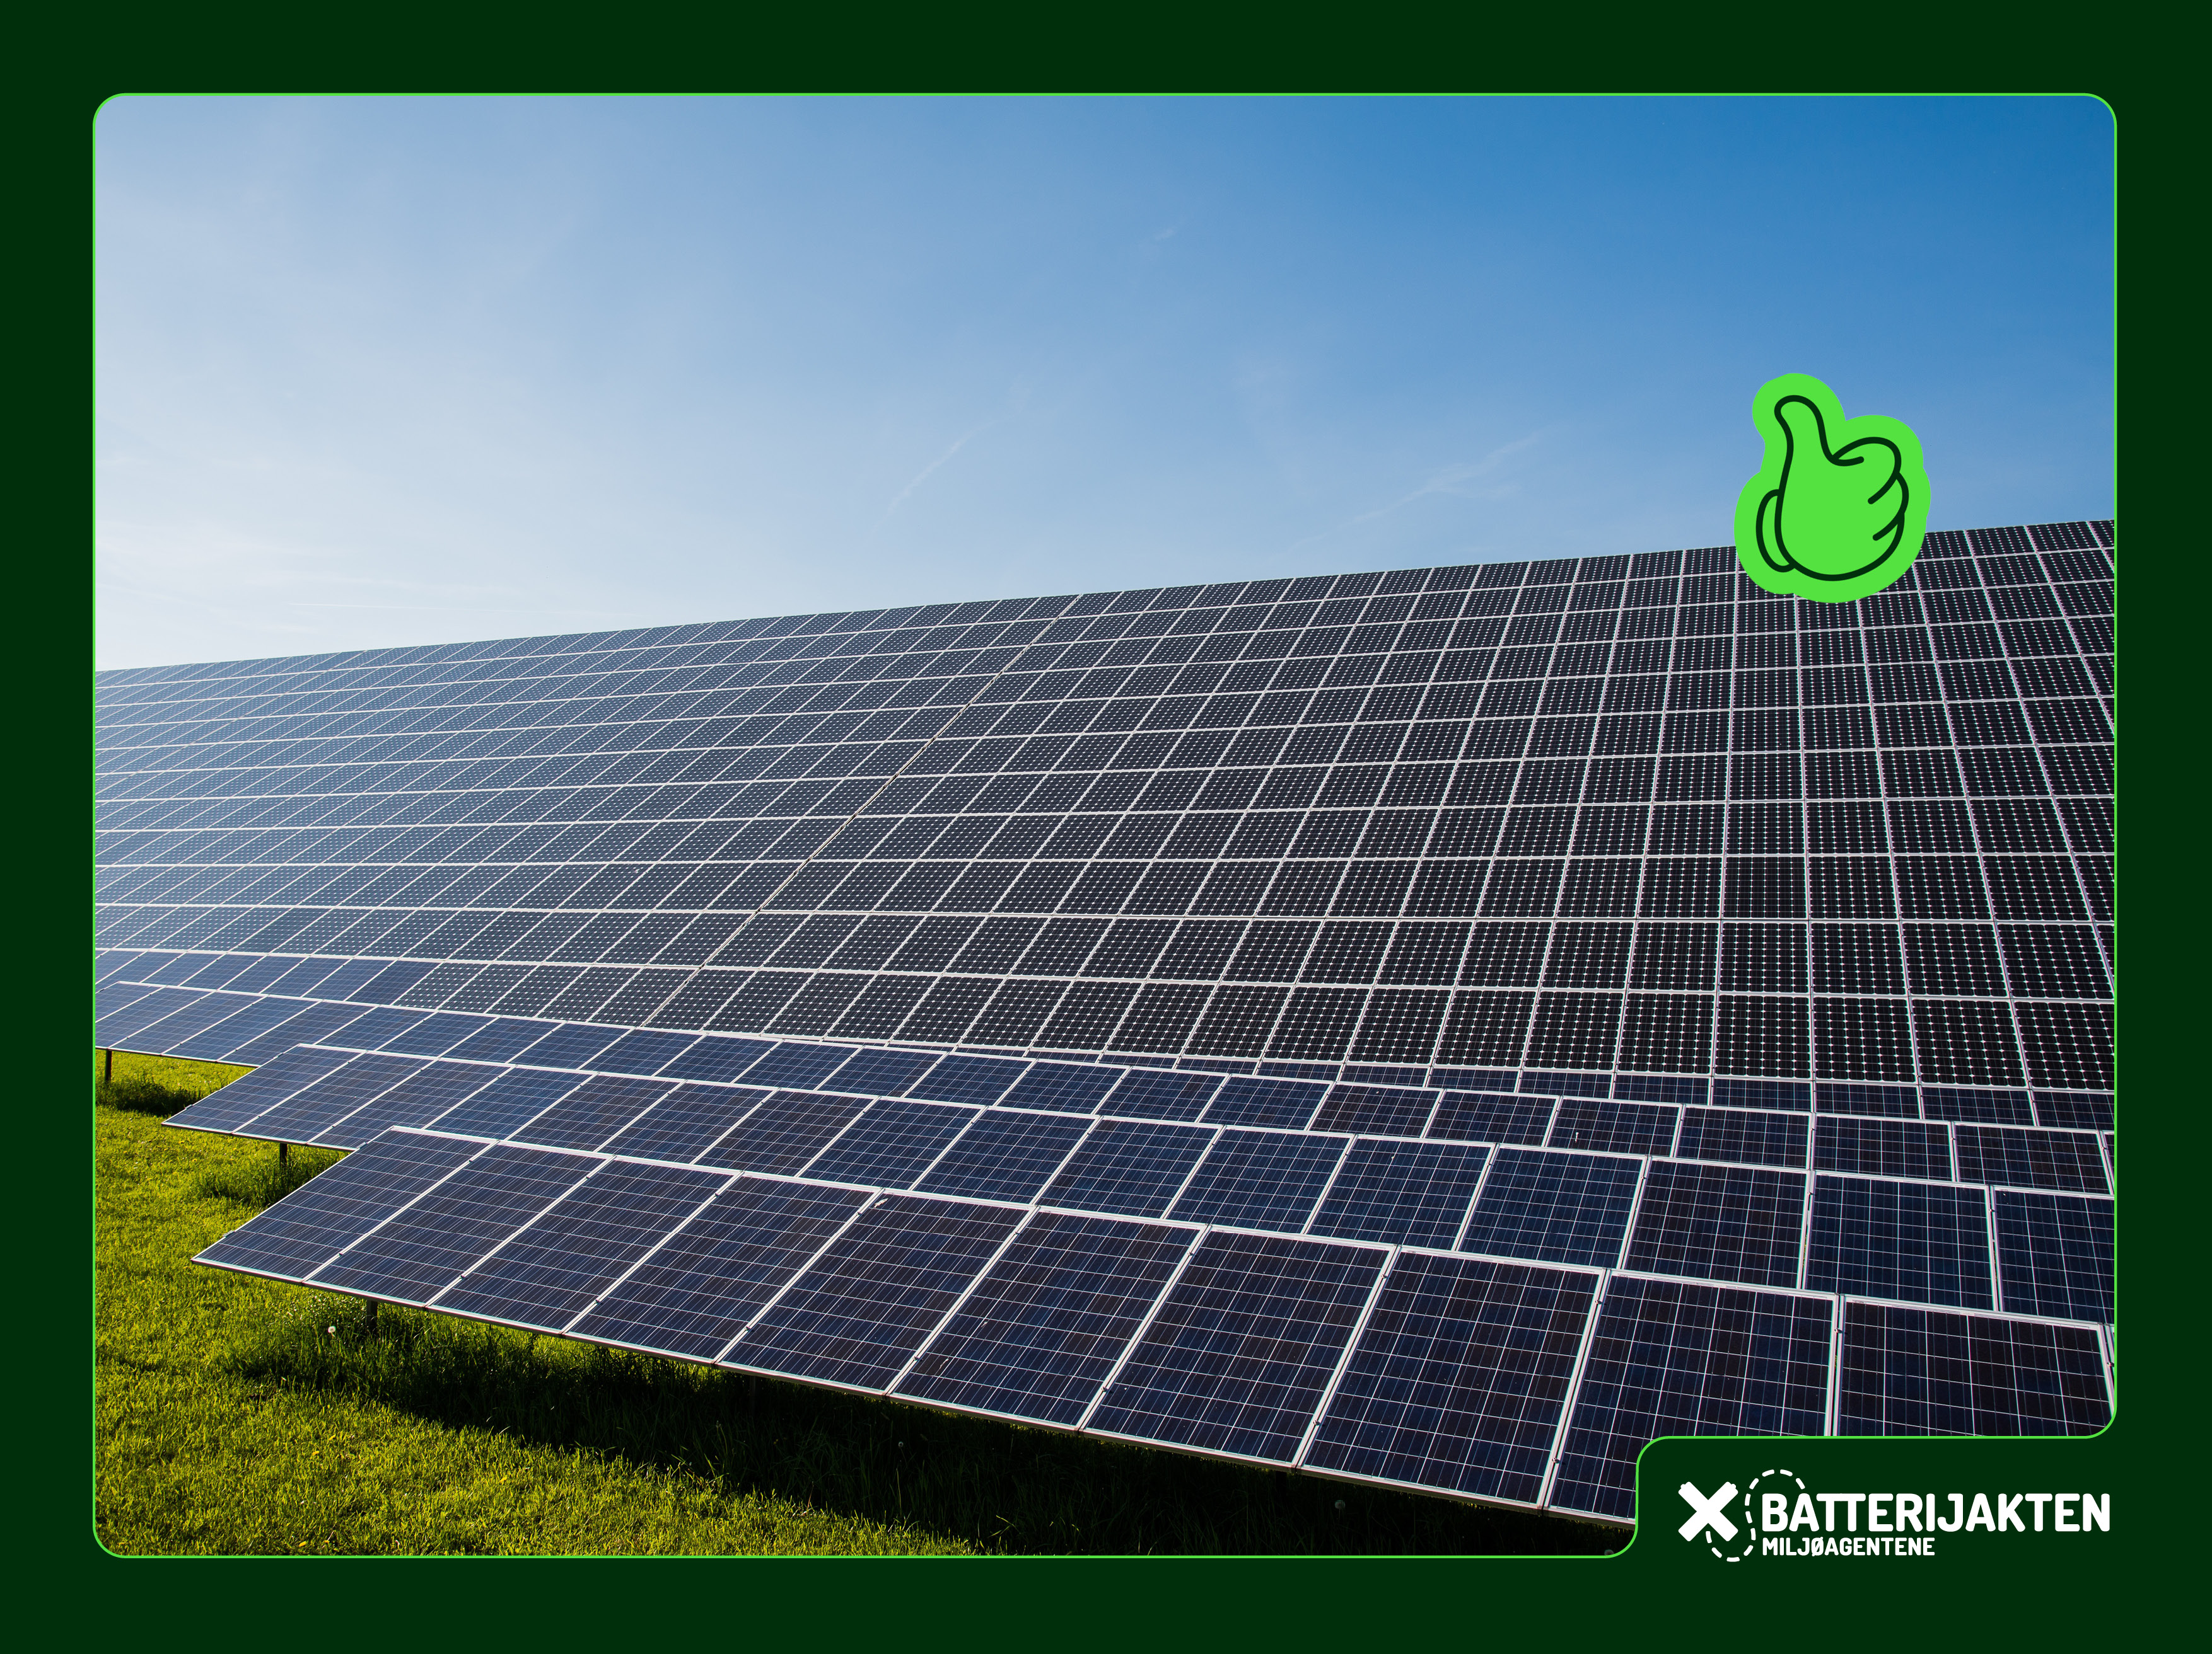
Solcellepanel
Heldigvis finst også teknologi som hjelper oss å ta betre vare på miljøet. Solcellepanel er eit døme på teknologi som er bra for miljøet.
Notes:
Heldigvis finst også teknologi som hjelper oss å ta betre vare på miljøet. Solcellepanel er eit døme på teknologi som er bra for miljøet. I eit solcellepanel fangar ein opp energien frå sola og gjer han om til straum. Straum som blir produsert frå olje og gass forureinar, men straumen frå solcellepanel forureinar svært lite. Slik miljøteknologi treng vi meir av for at jorda vår skal bli bevart på ein god måte.

Slide 9
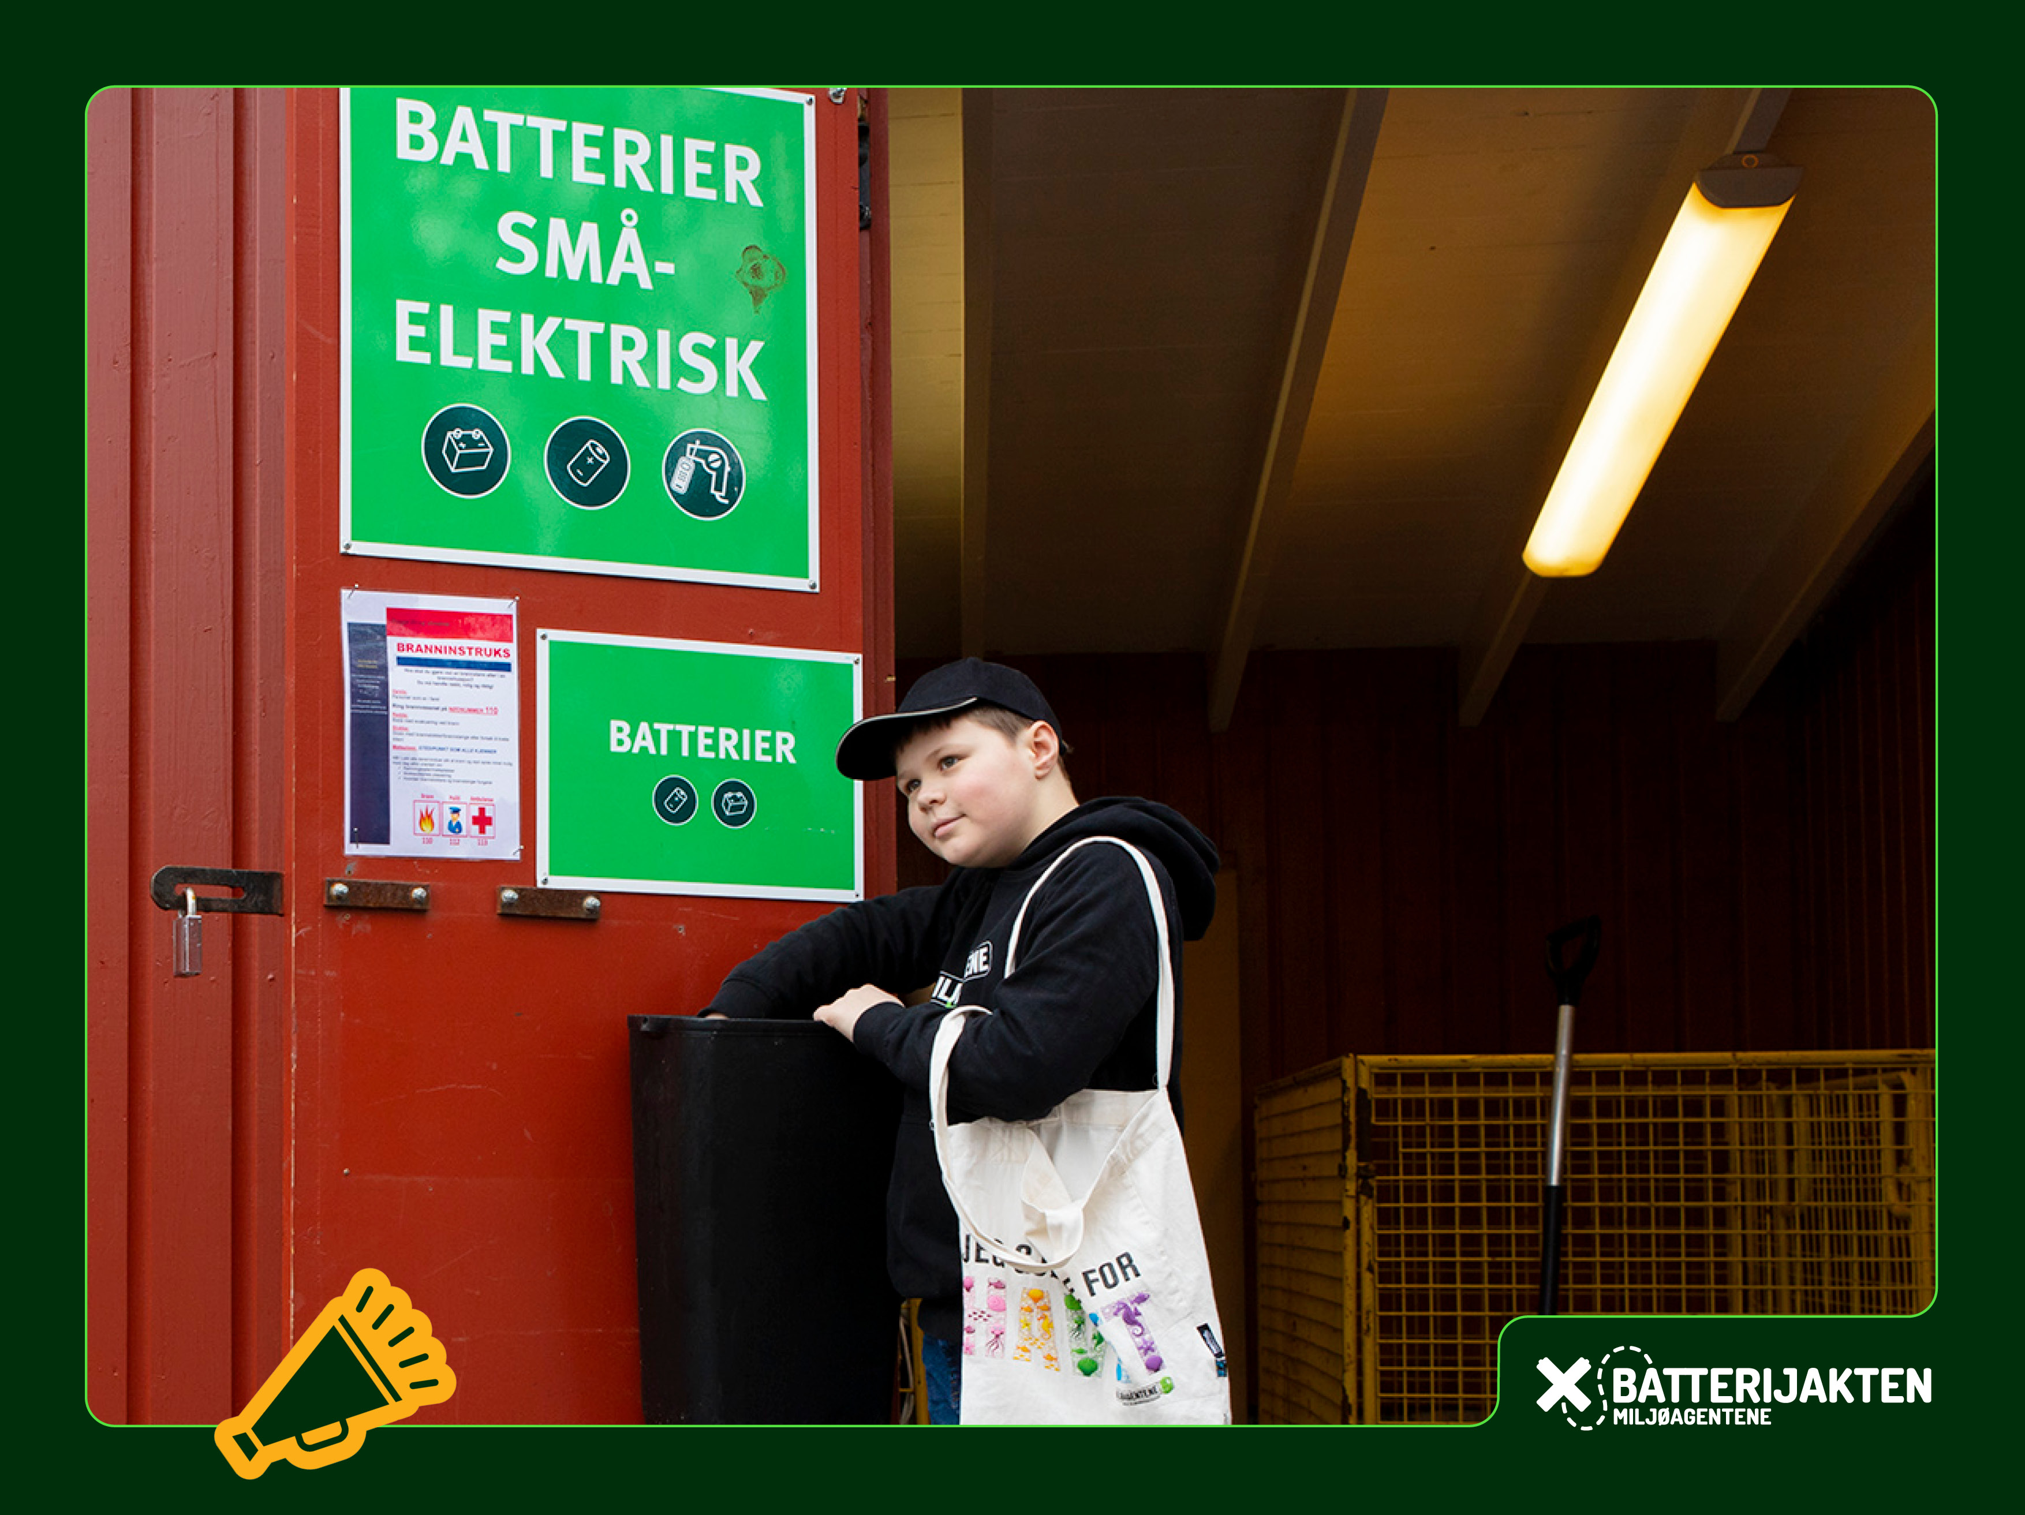
Vi treng
miljøteknologi...
... som hjelper oss å løyse miljøproblem.
Notes:
Vi treng også miljøteknologi som hjelper oss å handtere søppel på ein miljøvennleg måte. -Etter at vi har levert batteri på gjenvinningsstasjon, hamnar dei på eit gjenvinningsanlegg. På gjenvinningsanlegga har dei teknologi som hjelper med å sortere batteria riktig, slik at stoffa i dei kan bli brukt på nytt.

Slide 10
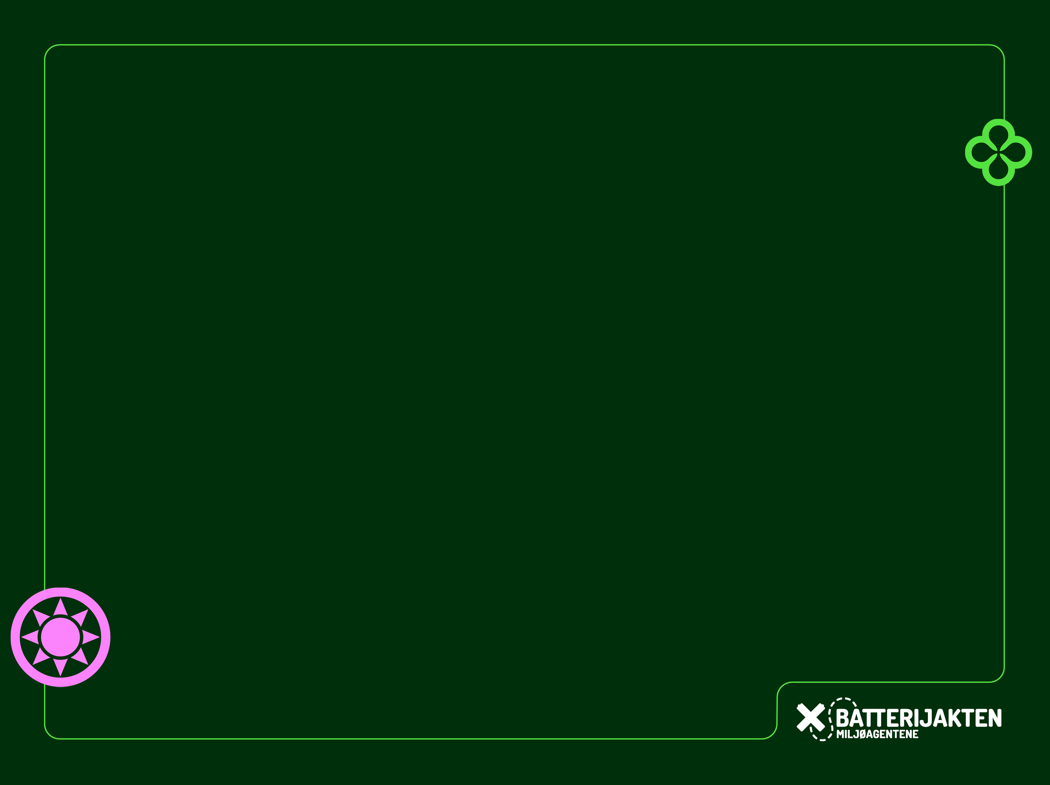
Energi-leik:
solenergi-opplading!
Notes:
Her kan ein dele opp powerpointen. Køyr ein beinstrekk-øving, for eksempel solenergi-opplading:
Elevane sitt på huk som eit tomt batteri. Når lærar seier «Sola skin», reiser elevane seg sakte og strekk armane ut som solstråler. Gjenta to gonger til batteria er fulladd.

Slide 11
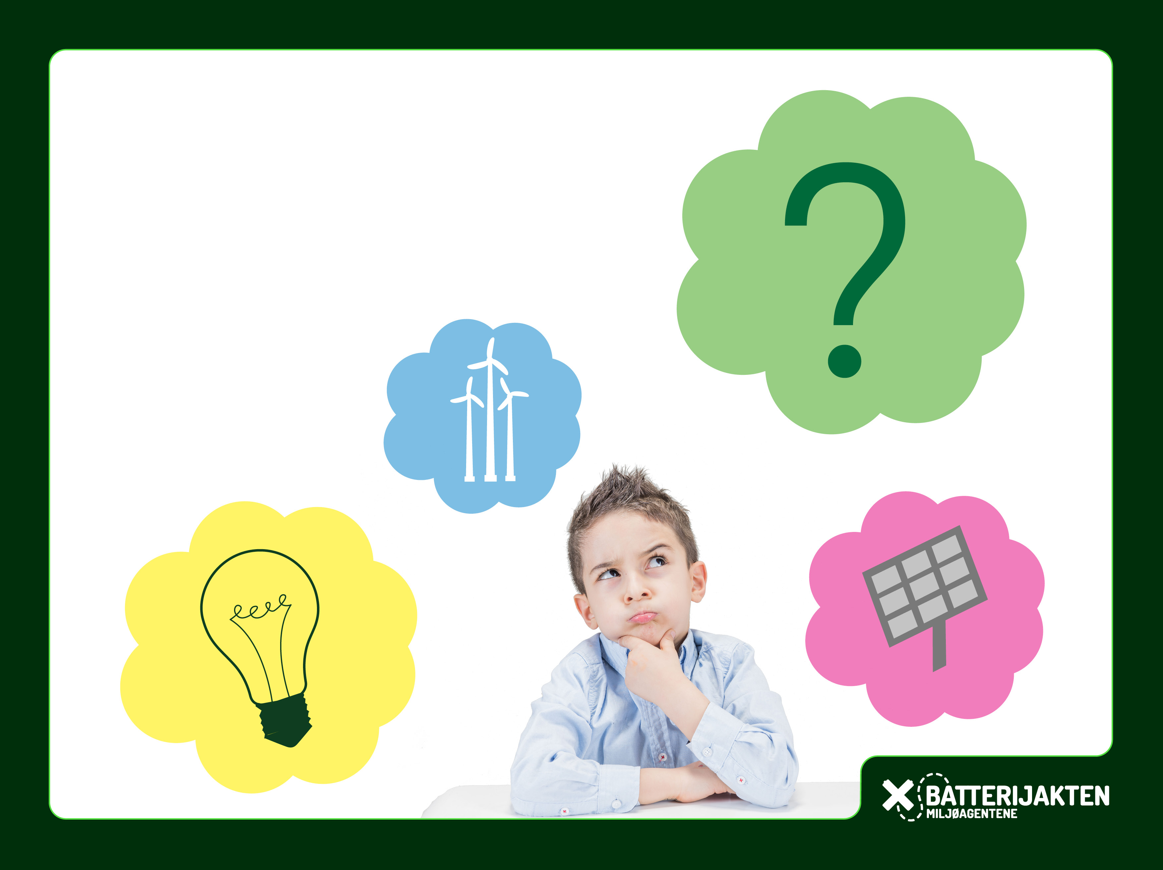
Oppfinningar
For å få ny teknologi,
må nokon ha ein idé.
Notes:
For å få ny teknologi, må nokon ha ein idé. Det kan vere ein idé til noko vi treng, noko som kan hjelpe oss eller gjere livet litt lettare. For å lage miljøteknologi, treng vi idéar til noko som kan hjelpe miljøet vårt.

Slide 12
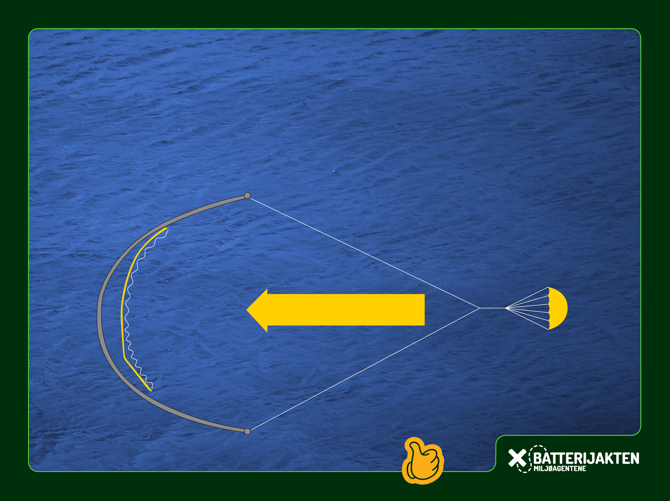
Miljøvennlege oppfinningar
Til dømes finst det maskinar som hjelper oss med å samle plast frå hava, så hava blir reinare. Denne er frå The Ocean Cleanup.
Notes:
Det finst mange døme på miljøvennlege oppfinningar.
Til dømes finst det maskinar som hjelper oss med å samle plast frå hava, så hava blir reinare.
I Stillehavet finst eit område med plastsøppel som er heile fire gonger større enn Noreg! Med ei ny opprydningsmaskin håpar forskarar at det meste av plasten kan vere rydda før 2040. (https://theoceancleanup.com/)

Slide 13
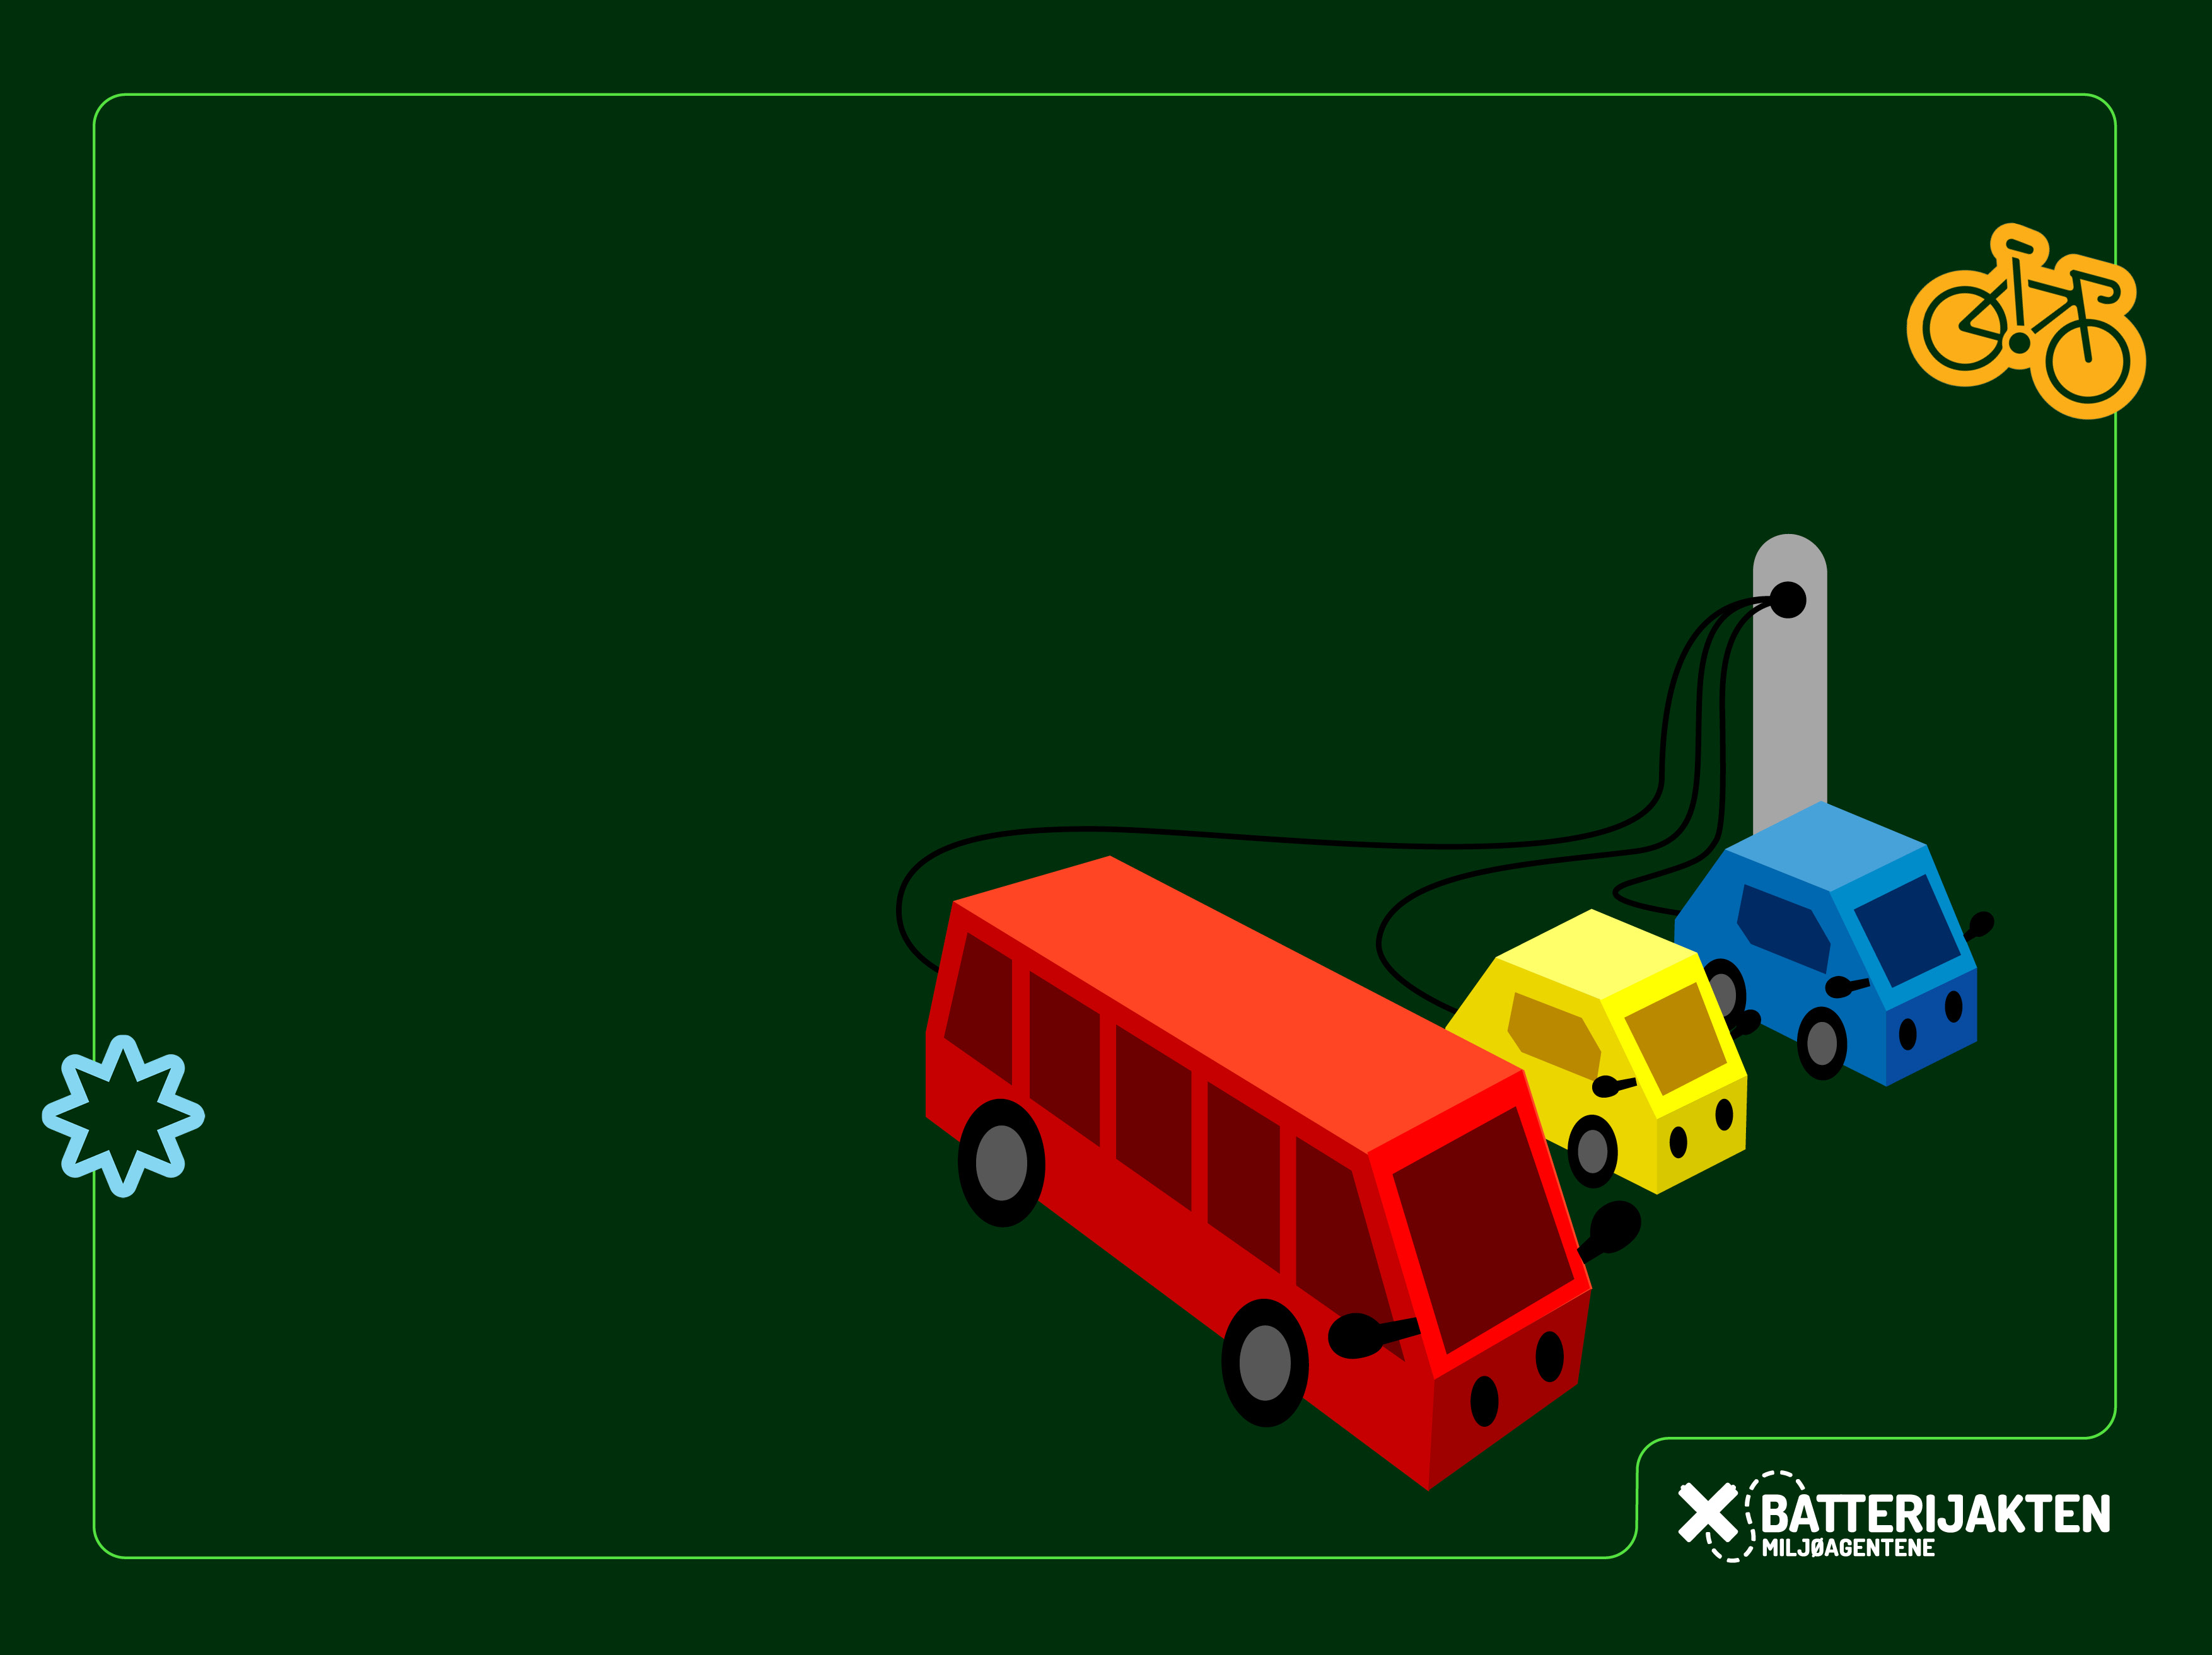
Tenk om vi kunne køyre bil
og båt utan å forureine
lufta vår?
Heldigvis har vi kome
eit stykke på veg
med dette.
I Noreg blir det fleire og fleire elbilar, og til og med elbussar.
Notes:
Tenk om vi kunne køyre bil og båt utan å forureine lufta vår? Heldigvis har vi kome eit stykke på veg med dette. I Noreg blir det fleire og fleire elbilar, og til og med elbussar. Elbilane og elbussane i Noreg går på straum som kjem frå fornybar energi, som ikkje forureinar lufta.

Slide 14
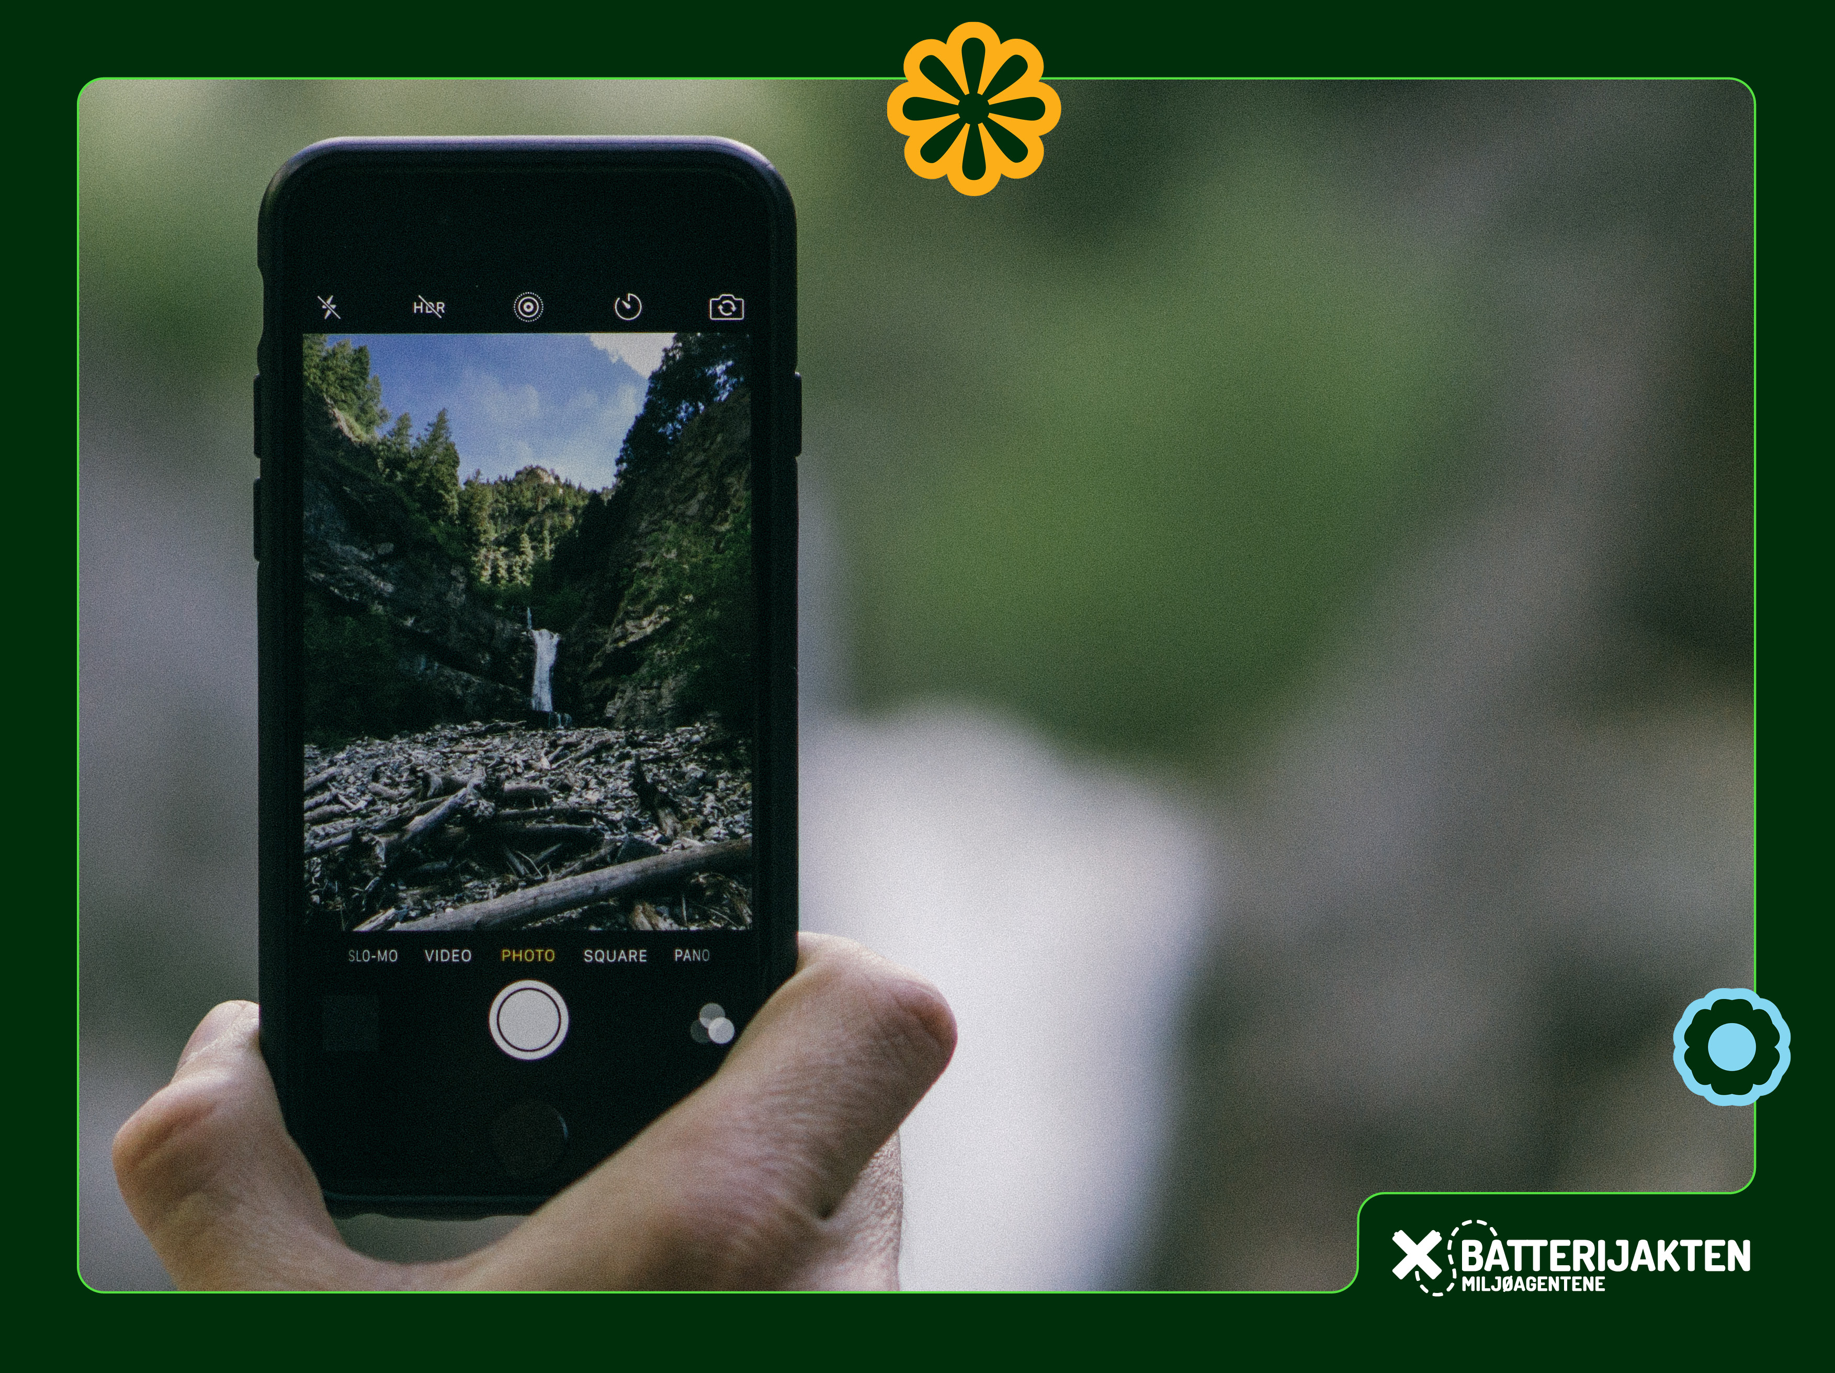
Alt kjem
frå naturen!
Derfor er det fint å bruka ting om igjen. Det gjeld også
teknologi.
Notes:
Samtidig må vi også hugse på at alt vi brukar kjem frå naturen, og derfor er det fint å bruke ting om igjen. Det gjeld også teknologi.
Ei miljøvennleg oppfinning kan også vere noko som hjelper oss med å ta betre vare på det vi har. Det finst teknologi som er laga for å vare lenge. Til dømes har nokon prøvd å lage mobiltelefonar som ikkje blir så lett øydelagt, og som er lette å reparere. Det er også ei form for miljøteknologi!

Slide 15
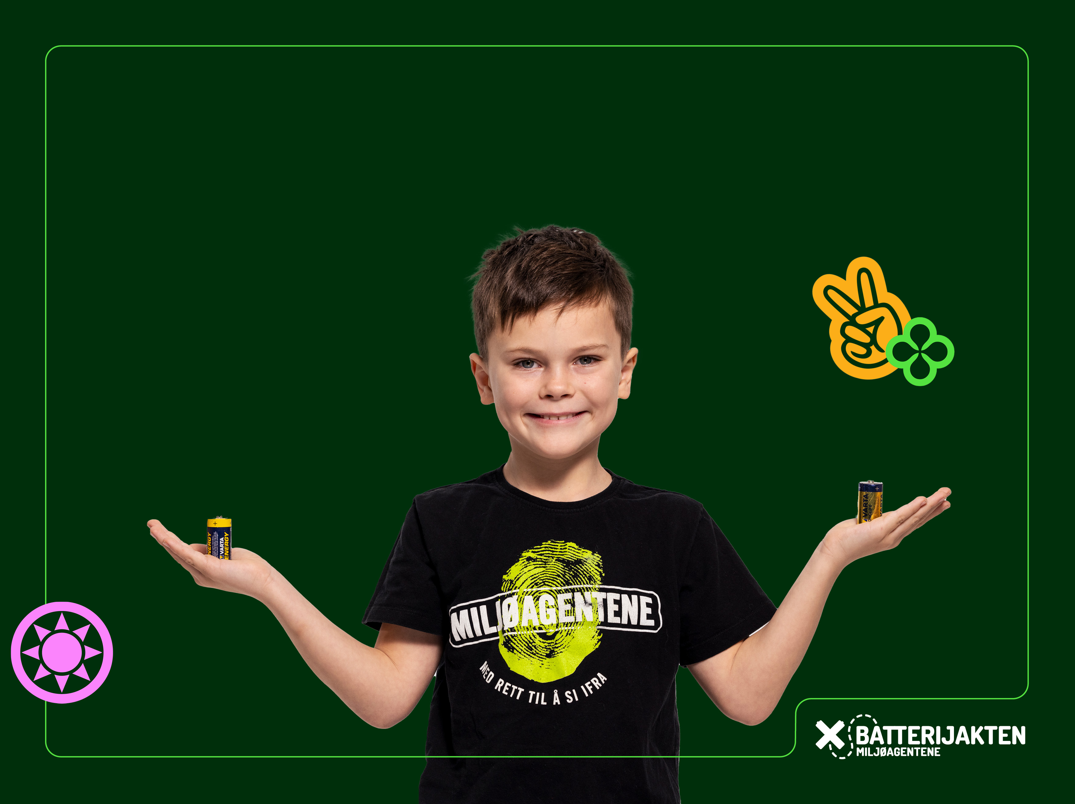
Kanskje du har nokre idéar til ei miljøvennleg oppfinning?
Notes:
Kanskje du har nokre idéar til ei miljøvennleg oppfinning?

Slide 16
Oppladbare batteri… ein miljøvennleg oppfinning?
Mens eit eingongsbatteri kan bli brukt éin gong, kan eit oppladbart batteri bli lada og brukt 500-1000 gonger!
Så kva trur du er mest miljøvennleg av eit eingongsbatteri og oppladbart batteri?
Notes:
Dei siste åra har butikkar byrja å sele oppladbare batteri i tillegg til eingongsbatteri. Oppladbare batteri kan bli brukt MANGE fleire gonger enn eit eingongsbatteri.
Det er bra for miljøet å bruke ting om igjen, så då er vel oppladbare batteri betre for miljøet? Svaret er ikkje så enkelt.
Ofte er oppladbare batteri betre for miljøet, men ikkje alltid. Vi skal straks sjå kvifor.

Slide 17
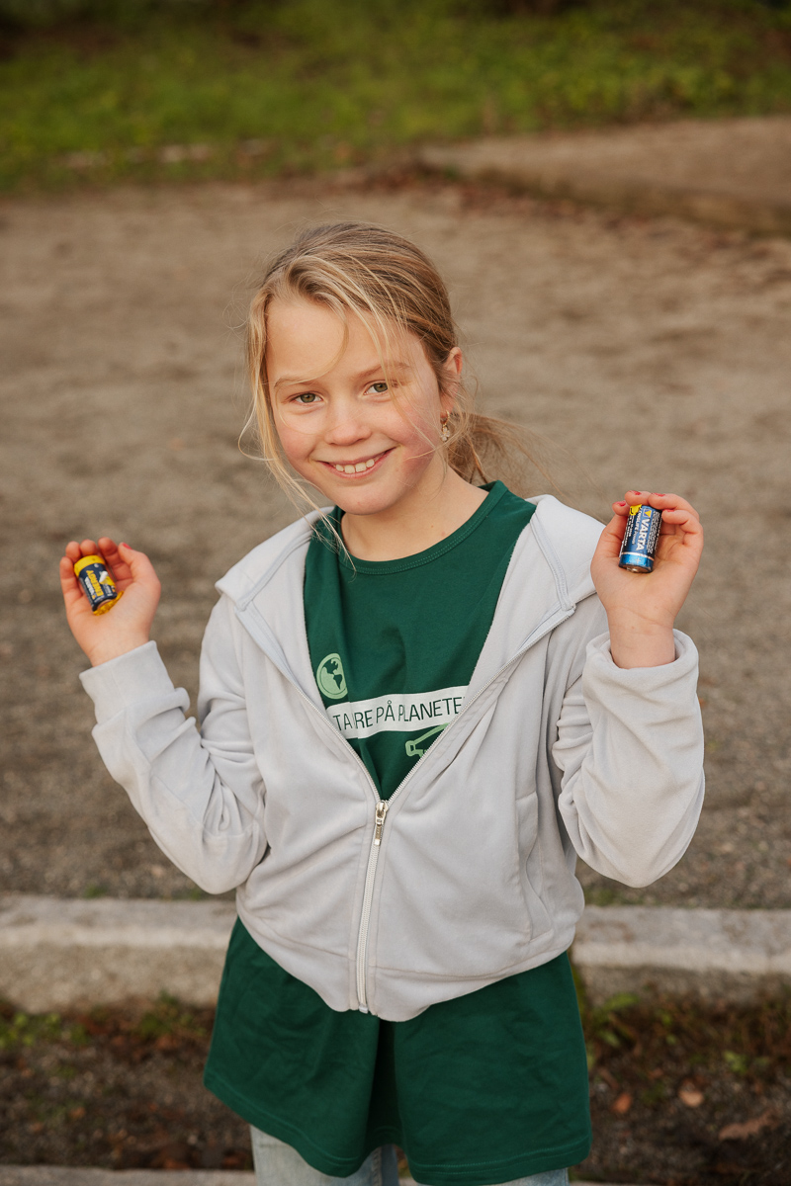
Det krev meir energi å lage eit
oppladbart batteri
Derfor må ein lade og bruke eit oppladbart batteri minst 25-50 gonger før det er meir miljøvennleg enn eit eingongsbatteri.
Notes:
I nokre dingsar, som ein fjernkontroll eller veggklokke, treng ein berre bytte batteri éin gong i året. Då må du ha fjernkontrollen i cirka 50 år for at det skal vere verdt det!
Dei færraste har ein fjernkontroll så lenge. Derfor, i dingsar som krev lite straum, kor ein sjeldan må bytte batteri, er det betre å halde seg til eingongsbatteri.

Slide 18


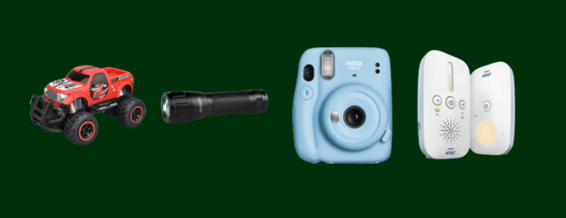
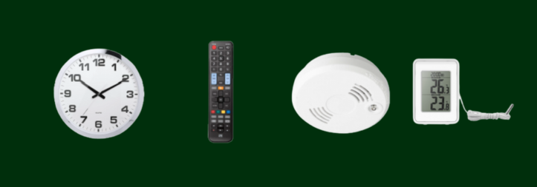
Dingsar som krev mykje straum - lurt med oppladbare batteri
Dingsar som krev lite straum - lurt med eingongsbatteri
NB: Husk at oppladbare batteri ikkje er ein del av innsamlinga i Batterijakta

Slide 19
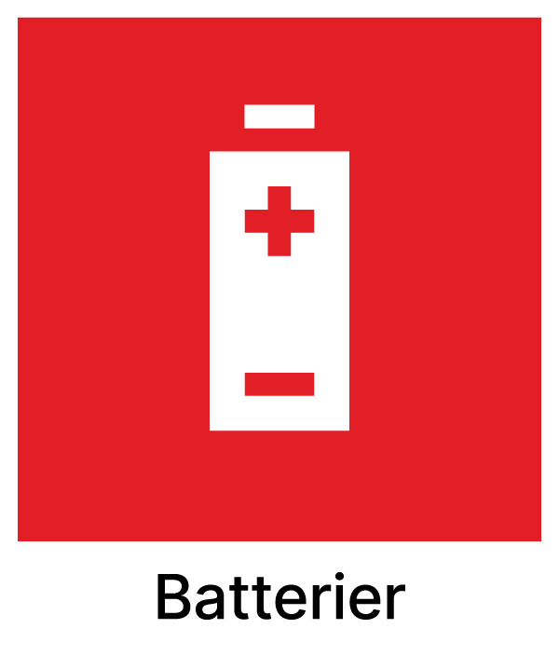
Vekas forandringstips: familie
Denne veka kan de fokusere på familie og venar. Viss de ikkje allereie har nådd makstalet på batteri, kan de høyre med familie eller venar. Uansett kan de hjelpe dei med å sortere batteri riktig i ved å lage ein batteribehaldar til dei! Finn til dømes eit gamalt syltetøyglas. Print ut sorteringsmerket for batteri og bruk det til å lage ein etikett til behaldaren. Vidare kan de også pynte batteribehaldaren om de ønsker.
De kan printe ut sorteringsmerke frå nettsida under undervisningsopplegget for veke 2
Notes:
Vekas forandringstips: Familie
Denne veka kan de fokusere på familie og venar. Viss de ikkje allereie har nådd makstalet på batteri, kan de høyre med familie eller venar. Uansett kan de hjelpe dei med å sortere batteri riktig i ved å lage ein batteribehaldar til dei! Finn til dømes eit gamalt syltetøyglas. Print ut sorteringsmerket for batteri og bruk det til å lage ein etikett til behaldaren. Vidare kan de også pynte batteribehaldaren om de ønsker.

Slide 20
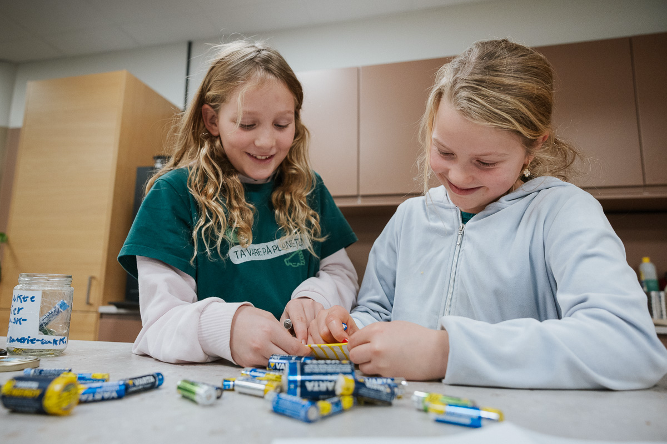

Teipeleik
  i
  Teip eit batteri mens du sitt under pulten.
  Teip eit batteri mens du sitt oppå pulten.
  Teip eit batterier mens alle sitt i ring.
  Få nokon i femte klasse til å teipe batteri med dykk.
  Teip eit batteri mens du har på deg genseren din på vranga.
  Her er ein teipeleik de kan bruke om de har fleire batteri igjen å teipe. I staden for russeknutar kan 4. trinn ha sine eigne teipeknutar! Til dømes:-
Notes:
Teipeleik!:
I staden for russeknutar kan 4. trinn ha sine eigne teipeknutar! Det går ut på å finne morosamme og kreative måtar å teipe batteria på. Vi foreslår:-
Teip eit (eller fleire) batteri mens du sitt under pulten.
Teip eit batteri mens du sitt oppå pulten.
Teip eit batterier mens alle sitt i ring.
Få nokon i femte klasse til å teipe batteri med dykk.
Teip eit batteri mens du har på deg genseren din på vranga.

